Slide 1


XXX股份有限公司
募資計畫書
報 告 者 :
報告日期:
2024.05版

Slide 2
1.增資金額與用途/目的
2.公司基本資料
3.公司沿革
4.團隊成員與背景
5.產業位勢與市場定位
6.商品服務/核心優勢
7.產業規模
8.目標客戶與推廣策略
9.競爭者比較
10.近三年營運狀況
11.代表性客戶與實績
12.未來發展目標與藍圖
13.未來財務預估
14.股權結構
15.合作綜效提案(無可刪)
16.專利佈局
17.其他附件
AGENDA

Slide 3
◎依照實際情形，調整及增減募資金額與目的，資金用途是對達成事業發展幫助目標。
◎除資金外需要的其他協助，ex:引進策略夥伴、市場開發、業務合作、技術驗證等，若有協助需求皆可提出。
增資金額與用途/目的
資金到位時間：2024/XX
未來上市櫃/出場計畫：IPO or MMA
每股價格：XX元
其他資源需求：策略性通路
釋股數量/比例：XXX普通股 / 釋股XXX%
000萬
00費用
資金用途
增資前/後估值：NTD$xx / $xx
NTD
0000萬
00費用
2,000萬
本輪原股東是否參與增資：是/否
本輪其他投資人：2個主要投資人洽談中
000萬
00費用
◎圖可自行再增加項目。
3

Slide 4
◎公司目前發展期別，可參考備註文字。
◎營收模式可撰寫:產品銷售/代工收入/管理服務收入/權利金收入/或其他資訊。
◎競爭對手可填寫公司名稱；目標市場/客戶可寫特定產業/群聚、區域或公司名稱。
公司基本資料
公司名稱：xxx股份有限公司
統一編號：
實收資本額：NTD
員工人數：xx人
成立日期：xxxx年xx月xx日
產業領域：xxxx
主要產品：
發展階段：種子期/創建期/成長期/擴充期/成長期
營收模式：
競爭對手：
目標市場/客戶：
市場規模：
市占率：
Notes:
一、種子期 Seed Stage
產品初創期，創業者僅有獨特的創意、技術或團隊，急需資金從事產品研發及創建企業。此階段投資風險極高，投資額雖不多，但是對產品、技術、研發、團隊充滿不確定性，投資年限可長達五年以上，倘若案例成功，獲利最高。
二、創建期 Startup Stage
產品開發完成尚未大量商品化生產，此階段資金主要在購置生產設備、產品的開發及行銷並建立組織管理制度等，此階段風險很高，大部份企業失敗亦在此階段，因為企業並無過去績效記錄，且資金需求亦較迫切。依產業不同，此階段由六個月至四、五年不等。
三、擴充期 Expansion Stage
產品已被市場肯定，企業為進一步開發產品、擴充設備、量產、存貨規畫及強化行銷力，需要更多資金。但由於企業距離其股票上市還早，若向金融機構融資，須提出保證及擔保品，籌資管道仍屬不易，而創投的資金恰可支應所需。此階段投資期可長可短，大約二至三年，由於企業已有經營績效，投資風險較平穩，因此創投投入最多。
四、成熟期 Mezzanine Stage
企業營收成長，獲利開始，並準備上市規畫，此階段籌資主要目的在於尋求產能擴充的資金，並引進產業界較具影響力的股東以提高企業知名度，強化企業股東組成。資金運作在改善財務結構及管理制度，為其股票上市/櫃作準備。此階段投資風險最低，相對獲利亦較低。
五、重整期 Turnaround Stage
企業營運困窘並已陷入虧損，除需要資金的投入以支持其營運，尚須尋求協助改善其經營管理，必要時創投須介入企業經營，使企業得以於整頓完成後再出售獲利。創投主要工作在協助企業重擬營運計畫、開發新產品，使其轉虧為盈。由於介入較深，創投通常比較不願參與經營陷入危機的企業，此階段投資額及投資期限亦較難評斷。

Slide 5
公司沿革
2016
2018
2019
2020
2021
2022
2023
2024

Slide 6
◎主要團隊請註明主要成員姓名、職稱及專長或特殊事項，說明團隊的優勢為何？
為什麼團隊於市場佈局上會有優勢性。
團隊成員與背景
Xxx
CEO & 創辦人
學歷
學 校/科系
經歷
公司名/職位
Xxx
CTO 技術長
學歷
學 校/科系
經歷
公司名/職位
Xxxx
COO 營運長
學歷
學 校/科系
經歷
公司名/職位
xxx
xxxx長
學歷
學 校/科系
經歷
公司名/職位
專長：
專長：
專長：
專長：

Slide 7
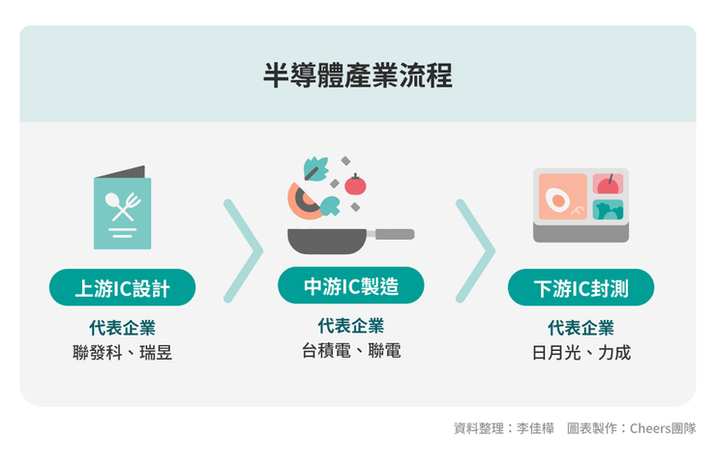
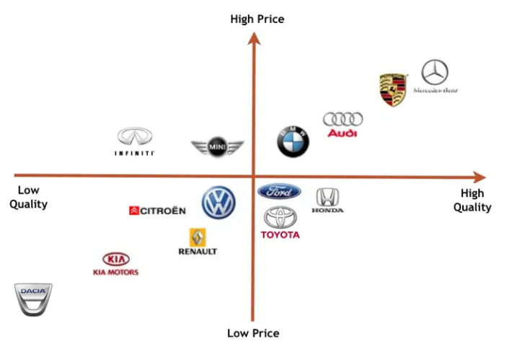
產業位勢與市場定位
◎產業價值鏈資訊平台 : https://ic.tpex.org.tw/
◎可透過上述網站，於本頁闡述產業供應鏈位置(請描繪出上下游廠商及競爭者位置)，並於下頁說明競爭者與公司核心價值差異，亦可上網搜尋STP分析找出公司定位。
◎上圖範例，對應產業價值鏈資訊平台，讓投資人知道公司所處產業位置，也可以用流程圖方式讓大家知道公司的定位。
◎上圖範例，若公司想呈現品牌或成本等優勢之市場區隔，也可運用此模式。

Slide 8
◎摘要說明公司技術/產品，並與競爭者進行差異分析說明(如技術價勢性、成本優勢性、市場發展性…等)，如公司為新興技術/產品，建議需特別說明其技術/產品價值、市場需求等。
◎請說明其技術/產品價值是否有專利支撐。(可用圖像化或條列式呈現)
商品服務/核心優勢
1.
2.
3.
4.
5.

Slide 9


產業規模
TAM
202x年 xxx USD
xxx戶
每戶銷售約 xxx USD
台灣xxxx
SAM
202x年 xxx USD
xxx戶
每戶銷售約 xxx USD
Hong Kong
xxx萬
Japan
xxx萬戶
Malaysia
xxx萬戶
Taiwan
xxx萬戶
Singapore
xxx萬戶
SOM
202x年 xxx USD
xxx戶
每戶銷售約 xxx USD
Indonesia
xxx萬戶

Slide 10

目標客戶與推廣策略
◎請描述產品的目標客群，如何接觸目標客群，主要的營運模式與市場進入或產品推廣策略。
或者透過和SI/經銷代理商怎麼分工合作或整合，創造利潤；可運用下圖行銷策略(4p)作為思維起點，再依照公司的目標，自行延伸。
次要
主要
次要

Slide 11
◎摘要說明公司技術/產品，並與競爭者進行差異分析說明(如技術價勢性、成本優勢性、市場發展性…等)，如公司為新興技術/產品，建議需特別說明其技術/產品價值、市場需求等。
建議以表格呈現與競爭者各項目之比較。
競爭者比較

Slide 12
◎ 請公司依照目前狀況填寫，若無可填0或“-”。
單位：新台幣元
近三年營運狀況
項目/年份 | 110年 | 111年 | 112年 (可先放自結) | 113年 (1月~*月) (已實現營收)
營業收入
營業成本
營業毛利/毛利率
營業費用
營業利益/利益率
業外收入及支出
所得稅費用
稅後淨利/淨利率
每股盈餘(EPS)
負債比率
每股淨值
股本
員工數 (人)

Slide 13
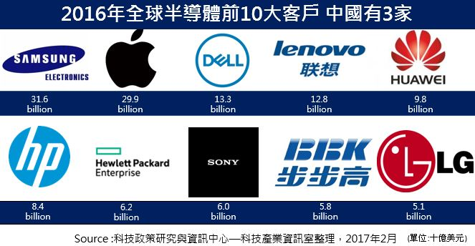
◎主要客戶開發及進展？(如：前五大客戶與銷售數量)
◎目前公司已有的銷售策略及進展？(如找尋合作夥伴，簽訂銷售契約等)
◎以下為參考示意圖內容。
代表性客戶與經營實績
xx倍
年度成長
10000
5000
xx家戶
客戶數
2020
2021
2022
2023
2024Q1
年
NTD xxx萬
2023年營收
xx% 年成長
2023年營收

Slide 14
◎請說明未來三~五年技術與產品發展藍圖之下，其各階段或每年要達成的Milestone，其技術之開發應與產品發展及市場拓展相呼應，若本頁不敷使用，可自行增加頁面說明。
未來發展目標與藍圖

Slide 15
股東 |  | 增資前 |  |  |  | 本輪增資 |  | 增資後
 |  | 持股身份 | 投入金額 | 股數(i) | 持股比 (%) | 金額 | 股數(ii) | 持有股數 (i+ii) | 持股比 (%) | 董監席次
經 營 團 隊 | A | 董事長
 | B | 董事
 | C | 董事
 | D | 監察人
大股東E
其他股東及員工
原股東合計
國發基金 |  | - | - | - | -
新股東F |  | - | - | - | -
本輪增資合計
增資後總計
股
權
結
構

Slide 16
◎請說明未來三~五年的財務預測，若有上市櫃規劃，請再補充說明。
◎並請說明未來投資後的出場機制
財務預估
單位：新台幣元
項目 | 113年 | 114年 | 115年 | 116年 | 117年
營業收入
營業成本
營業毛利/毛利率
營業費用
營業利益/利益率
業外收入及支出
所得稅費用
稅後淨利/淨利率
每股盈餘
每股淨值
股本
股價
本益比(倍)
員工人數
員工認股權比重

Slide 17
財務預估(營收分析、接單情形)
◎ 依照產品別、訂單別、產業別或地區別分析營收之組成比例，並且說明營運模式的運作如何在日後放大營收之成長。
單位：新台幣元
項目 | 113年 | 114年 | 115年 | 116年 | 117年
 | 數量/金額 | 數量/金額 | 數量/金額 | 數量/金額 | 數量/金額
（營收項目1）
（營收項目2）
（營收項目3）
營收總額

Slide 18
財務預估
◎現金流量表(應與銷售預測及成本相符)
單位：新台幣元
項目 | 113年 | 114年 | 115年 | 116年 | 117年
營業活動之現金流入(出)
投資活動之現金流入(出)
融資活動之現金流入(出)
現金及約當現金增加(減少)數
期初現金及約當現金餘額
期末現金及約當現金餘額

Slide 19
合作提案

Slide 20
專利佈局
專利技術名稱 | 類型 | 國家 | 字號 | 期間 | 說明

Slide 21
謝謝聆聽!
Contact Info:
xxxxx股份有限公司
xxxxxx(Founder&CEO)
Web:
Mail:
Phone:+886-000000 / +886-00-00000000

